Slide 1


Slide 2


Controle Interno – NLLC
3 LINHAS DE DEFESA
GESTÃO DE RISCOS
PROGRAMA INTEGRIDADE
CRONOGRAMA DE PAGAMENTO
INOVAÇÕES SANCIONATÓRIA

Slide 3
Três linhas de defesa
C.F. /1988
Art. 74. Os Poderes Legislativo, Executivo e Judiciário manterão de forma integrada, Sistema de controle interno com a finalidade de:
…
No modelo proposto pelo IIA:
O controle da gerência é a primeira linha de defesa no gerenciamento de riscos, as diversas funções de controle de riscos e supervisão de conformidade (área de risco, comitê de risco, etc.) estabelecidas pela gerência são a segunda linha de defesa, enquanto a avaliação independente, feita pela auditoria interna, é a terceira linha de defesa (IIA, 2012).

Slide 4
Três linhas de defesa
Lei 14.133/2021 – Capítulo III - Do controle das contratações
Art. 169. As contratações públicas deverão submeter-se a práticas contínuas e permanentes de gestão de riscos e de controle preventivo, inclusive mediante adoção de recursos de tecnologia da informação, e, além de estar subordinadas ao controle social, sujeitar-se-ão às seguintes linhas de defesa:

Slide 5

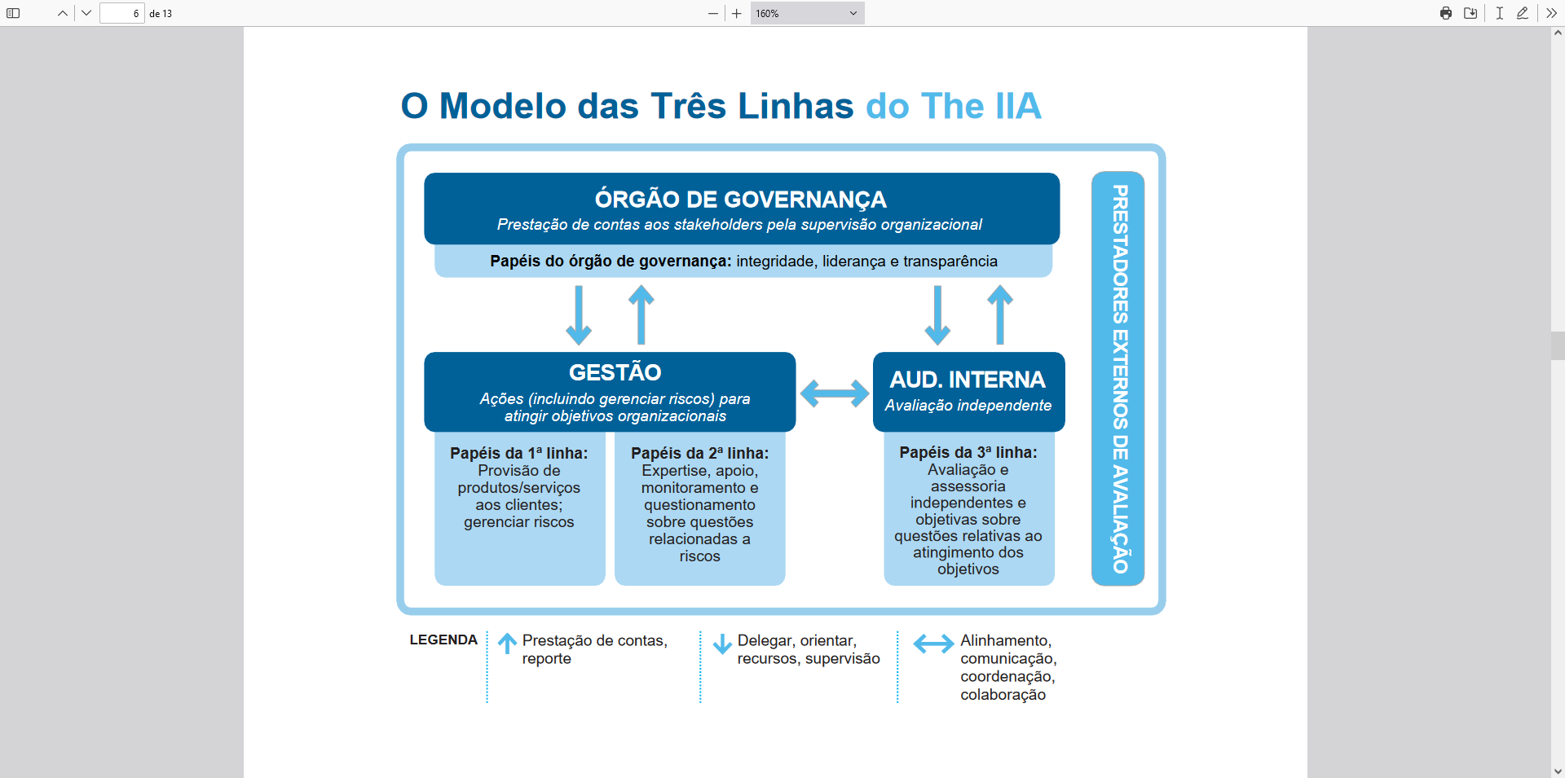

Três linhas de defesa
I- primeira linha de defesa, integrada por servidores e empregados públicos, agentes de licitação e autoridades que atuam na ESTRUTURA DE GOVERNANÇA do órgão ou entidade;

Slide 6
Governança e Gestão
A governança é a função direcionadora - responsável por estabelecer a direção a ser tomada, com fundamento em evidências e levando em conta os interesses da sociedade brasileira e das partes interessadas.
A gestão é a função realizadora - é a função responsável por planejar a forma mais adequada de implementar as diretrizes estabelecidas, executar os planos e fazer o controle de indicadores e de riscos.
Exercendo as atividades de Avaliar Dirigir Monitorar, quanto a efetividade e economicidade.
Exercendo as atividades de Planejar Executar Controlar, quanto a eficácia e eficiência.
“Não adianta persistência a quem não tem rumo definido.
(Amyr Klink)
Gestão é a arte de fazer acontecer.
Oscar Motomura)

Slide 7
Três linhas de defesa
I- primeira linha de defesa, integrada por servidores e empregados públicos, agentes de licitação e autoridades que atuam na ESTRUTURA DE GOVERNANÇA do órgão ou entidade;
II- segunda linha de defesa, integrada pelas unidades de assessoramento jurídico e de controle interno do próprio órgão ou entidade;

Slide 8
NLLC - Art.8º, §3º e Art. 117, §3º
O agente de contratação, equipe de apoio, comissão de contratação, gestores, fiscais de contratos (1ª LINHA), poderão contar com o apoio dos órgãos de assessoramento jurídico e controle interno (2ª LINHA)

Slide 9
Três linhas de defesa
I- primeira linha de defesa, integrada por servidores e empregados públicos, agentes de licitação e autoridades que atuam na ESTRUTURA DE GOVERNANÇA do órgão ou entidade;
II- segunda linha de defesa, integrada pelas unidades de assessoramento jurídico e de controle interno do próprio órgão ou entidade;
III- Terceira linha de defesa, integrada pelo órgão central de controle interno da administração e pelo tribunal de contas.

Slide 10
Três linhas de defesa
AUDITORIA INTERNA
É atividade independente e objetiva de avaliação e de consultoria.
Se constituem na 3ª linha, e são responsáveis pela avaliação da operacionalização dos controle internos da gestão (1ª linha) e da sua supervisão (2ª linha), oferecendo, portanto, avaliações e assessoramento, destinadas ao aprimoramento dos controles internos, de forma que controles mais eficientes e eficazes mitiguem os principais riscos de que os órgãos e entidades não alcancem seus objetivos.
De acordo com a IN conjunta MP/CGU nº 01, de 2016
Temas de consultoria: Processos de Gestão de Riscos, de Governança e de Controles.
Tipos de consultoria: Facilitação, Treinamento, Orientação e Assessoramento.

Slide 11

GESTÃO DE RISCOS

Slide 12
GESTÃO DE RISCOS
Lei 14.133/2021
Art. 11, § único e Art. 169, § 1º
Evidenciam a responsabilidade da alta administração na implementação de processos e estruturas de gestão de riscos e controles internos para avaliar, direcionar e monitorar os processos licitatórios e os respectivos contratos, com práticas contínuas e permanentes.
“Uma pessoa inteligente resolve um problema, um sábio o previne.”
(Albert Einstein)

Slide 13
GESTÃO DE RISCOS
CONCEITOS
RISCO: Possibilidade de ocorrência de um evento que venha a ter impacto no cumprimento dos objetivos;
PROBABILIDADE: Possibilidade de ocorrência do evento;
IMPACTO: Efeito resultante da ocorrência do evento de risco;
GERENCIAMENTO DE RISCO: Processo para identificar, avaliar, administrar e controlar potenciais eventos ou situações e fornecer segurança razoável no alcance dos objetivos organizacionais.

Slide 14
GESTÃO DE RISCOS
RISCO INERENTE: Risco a que uma organização está exposta sem considerar quaisquer ações gerenciais que possam reduzir a probabilidade de sua ocorrência ou seu impacto;
CONTROLE INTERNO DA GESTÃO: Processo que englobe o conjunto de regras, procedimentos, diretrizes, protocolos, rotinas de Sistema informatizados, conferências, entre outros, destinados a enfrentar riscos e fornecer segurança razoável de que seus objetivos serão alcançados.
RISCO RESIDUAL: Risco que o órgão ou entidade está exposta após a implementação de ações gerenciais para o tratamento do risco ((probabilidade * impacto) – controles ou outras ações de mitigação de riscos).
APETITE A RISCO: Nível de risco que o órgão ou a entidade está disposta a aceitar.

Slide 15
GESTÃO DE RISCOS
LEI Nº 14.133
MATRIZ DE RISCOS: cláusula contratual definidora de riscos e de responsabilidades entre as partes e caracterizadora do equilíbrio econômico-financeiro inicial do contrato, em termos de ônus financeiro decorrente de eventos supervenientes à contratação.
Sendo obrigatório constar nos editais a matriz de alocação de riscos, quando se referir a obras e serviços de grande vulto ou regime de contratação integrada e semi-integrada.
ANÁLISE DOS RISCOS: A fase preparatória do processo licitatório deve compreender a análise dos riscos que possam comprometer o sucesso da licitação e a boa execução contratual.
O processo de contratação direta, deverá ser instruído com documento de formalização de demanda, e se for o caso, análise de riscos.

Slide 16
GESTÃO DE RISCOS
MAPA DE RISCOS: Documento que formaliza a análise dos riscos, com a classificação dos riscos identificados e avaliados, sob a perspectiva de probabilidade e impacto, de forma a permitir a definição das ações necessárias ao seu gerenciamento:
METAPROCESSO/MACROPROCESSO: Riscos comuns identificados nas fases de planejamento, de seleção do fornecedor e de gestão do contrato
PROCESSOS ESPECÍFICOS: Riscos específicos inerentes a cada contratação, quando houver.

Slide 17
GESTÃO DE RISCOS
RISCO
CONTROLE
FASE PLANEJAMENTO - Formalização da demanda
EVENTO - Demanda que não representa uma necessidade da organização ou em quantidade superior a necessidade
MEDIDAS PREVENTIVAS
Desenho de fluxo de trabalho interno, com previsão expressa de que haja justificativa para a necessidade de contratação e identificação do agente público que comunicou a necessidade;
Capacitação da área demandante;
Controle das compras realizadas para ter parâmetros para avaliação de nova solicitação
CAUSA
- Falta de análise criteriosa da real necessidade
- Baixa qualificação dos servidores dos setores requisitantes
- Ausência de controle ou requisitos para iniciar formalização de demanda
CONSEQUÊNCIAS
- Perda de tempo da equipe de planejamento elaborando o estudo técnico preliminar;
- Desperdício de recursos públicos;
- Desperdício de tempo dos agentes envolvidos na contratação.

Slide 18
Exemplo de tabelas para Probabilidade, Impacto e o Nível do risco.

Slide 19
No século XXI, terremotos causaram devastação no Haiti, no Japão e no Nepal
No Haiti, um terremoto de 7 graus na escala Richter, em 12 de janeiro de 2010 devastou a capital, Porto Príncipe, e amplas zonas circundantes. A estimativa é de que o número de mortos tenha chegado a pelo menos 220 mil (para o governo, foram mais de 310 mil).
Já o Japão, foi atingido em 11 de março de 2011 pelo quinto mais forte terremoto já registrado. A intensidade chegou a 9 graus na escala Richter. A tragédia foi acompanhada de tsunamis que devastaram a costa, além de um acidente nuclear no complexo de Fukushima, atingido pelas ondas gigantes.
Com uma infraestrutura bem preparada e uma população arduamente treinada para enfrentar terremotos, o país amargou vastos prejuízos. O número de mortos e desaparecidos ficou em cerca de 19 mil.
Dois terremotos, duas lições para a Humanidade.
https://acervo.oglobo.globo.com/fatos-historicos/no-seculo-xxi-terremotos-causaram-devastacao-no-haiti-no-japao-no-nepal-9384962#ixzz8DK6O28Et

Slide 20
PROGRAMA DE INTEGRIDADE
Lei 14.133/2021
Obrigatoriedade
Art. 25 - §4º - Nas contratações de obras, serviços e fornecimentos de grande vulto.
Art. 163 - § único – para reabilitação das sanções decorrentes das infrações nos incisos VIII (declaração ou documentação falsa), e XII ( atos lesivos da LAC), do art. 155.
Fomento
Art. 60 – IV – Como critério de desempate, em caso de empate entre as propostas
Art. 156 – §1º - V - Na aplicação das sanções (dosimetria da pena)
A implantação normas e orientações dos órgãos de controle.

Slide 21
CRONOGRAMA DE PAGAMENTO
Lei 14.133/2021
Art. 141.
Os pagamentos realizados pela Administração devem observar a ordem cronológica para cada fonte de recurso, devendo ser divulgados na internet e as eventuais justificativas de alteração da ordem.
Cabe aos órgãos de controle a fiscalização do cumprimento da ordem cronológica.

Slide 22
NLLC – INOVAÇÕES EM MATÉRIA SANCIONATÓRIA
Previsão de regras gerais a serem cumpridas no procedimento sancionador de licitantes e contratados (arts. 155 ao 163);
Previsão da desconsideração da personalidade jurídica (art. 160);
Disciplina mais abrangente em relação à dosimetria de sanções (art. 156) e à reabilitação (art. 163);
Previsão da implantação ou aperfeiçoamento de Programa de Integridade como critério a ser considerado na dosimetria das sanções (art. 156, §1º, V), assim como condição para reabilitação (art. 163, parágrafo único) quando se tratar de infração ao art. 155, VIII (apresentar declaração ou documentação falsa) e XII (prática de ato lesivo previsto na LAC) ;

Slide 23
NLLC – INOVAÇÕES EM MATÉRIA SANCIONATÓRIA
Estabelecimento de prazo de 03 a 06 anos para a pena de declaração de inidoneidade (art. 156, §5º);
A suspensão temporária de participação em licitações e impedimento de contratar com a administração por prazo não superior a 2 anos, passa a ser impedimento de licitar e contratar por prazo não superior a 3 anos;
Previsão expressa quanto ao prazo prescricional de 5 anos, a partir da data de conhecimento da infração pela administração, para aplicação de sanções (art. 158, §4º). Era aplicado o Decreto Federal nº 20.910/1932, que previa 5 anos da data do fato.

Slide 24
NLLC – INOVAÇÕES EM MATÉRIA SANCIONATÓRIA
Inclusão no rol de infrações administrativas (art. 155, XII), os atos lesivos previsto art. 5º da Lei anticorrupção (LAC), nº 12.846/2013, regra geral, envolvem corrupção ativa, fraude e conluio, entre outros;
Quando as infrações à NLCC configurem simultaneamente infração à LAC, seguirá o Rito Processual da LAC, e as sanções serão cumulativas.

Slide 25


Slide 26


Slide 27


